Slide 1

KHÁM PHÁ KHOA HỌC
ĐỀ TÀI:Trang phục mùa hè của bé
LỨA TUỔI : Mẫu Giáo Bé

Slide 2

* Kiến thức:
- Trẻ biết được đặc điểm của nổi bật của một số trang phục bạn trai, bạn gái.
- Trẻ biết mặc trang phục phù hợp với thời tiết.
* Kỹ năng:
- Rèn khả năng quan sát, nhận xét, phân biệt, ghi nhớ có chủ định.
- Biết hợp tác cùng bạn trong hoạt động.
Trả lời câu hỏi của cô rõ ràng, không ngọng
*Thái độ:
- Trẻ hứng thú tham gia vào các hoạt động.

Slide 3

CHUẨN BỊ:
* Đồ dùng của cô:
- Trang phục bạn gái (váy xòe, áo hai dây, áo cộc tay, quần soóc ngắn)
- Trang phục bạn trai (Áo cộc tay, áo sơ mi, quần soóc bò)
* Đồ dùng của trẻ:
- Lô tô trang phục bạn trai, bạn gái.
- 2 bảng gai
- Bài tập nối trang phục phù hợp với giới tính

Slide 4

HOẠT ĐỘNG 1: Ổn định tổ chức
- Cho trẻ xem tranh về các bạn biểu diễn thời trang

Slide 5
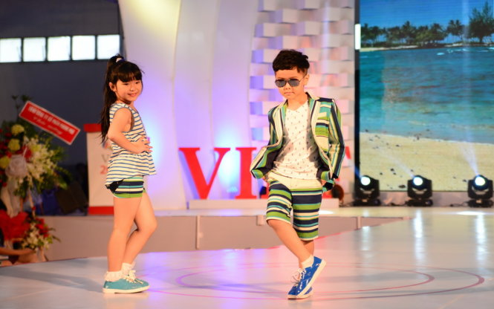
Các bạn đang làm gì vậy nhỉ?

Slide 6
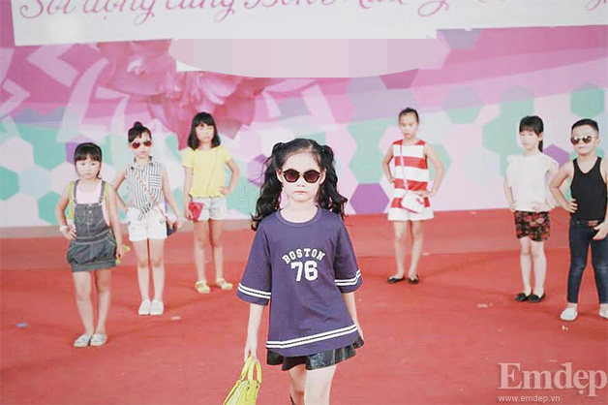

Slide 7
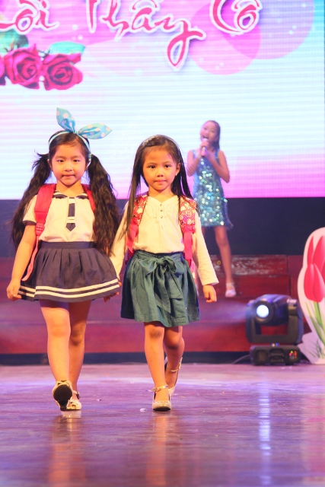

Slide 8
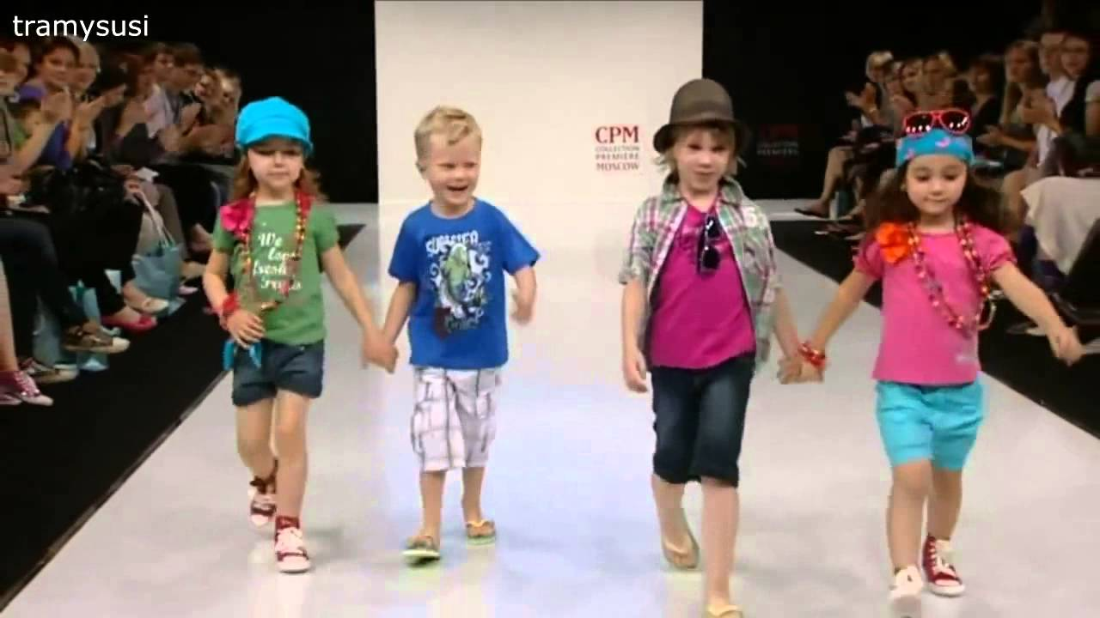
Chúng mình nhìn xem các bạn mặc quần áo như thế nào để biểu diễn?

Slide 9

HOẠT ĐỘNG 2: Đàm thoại

Slide 10
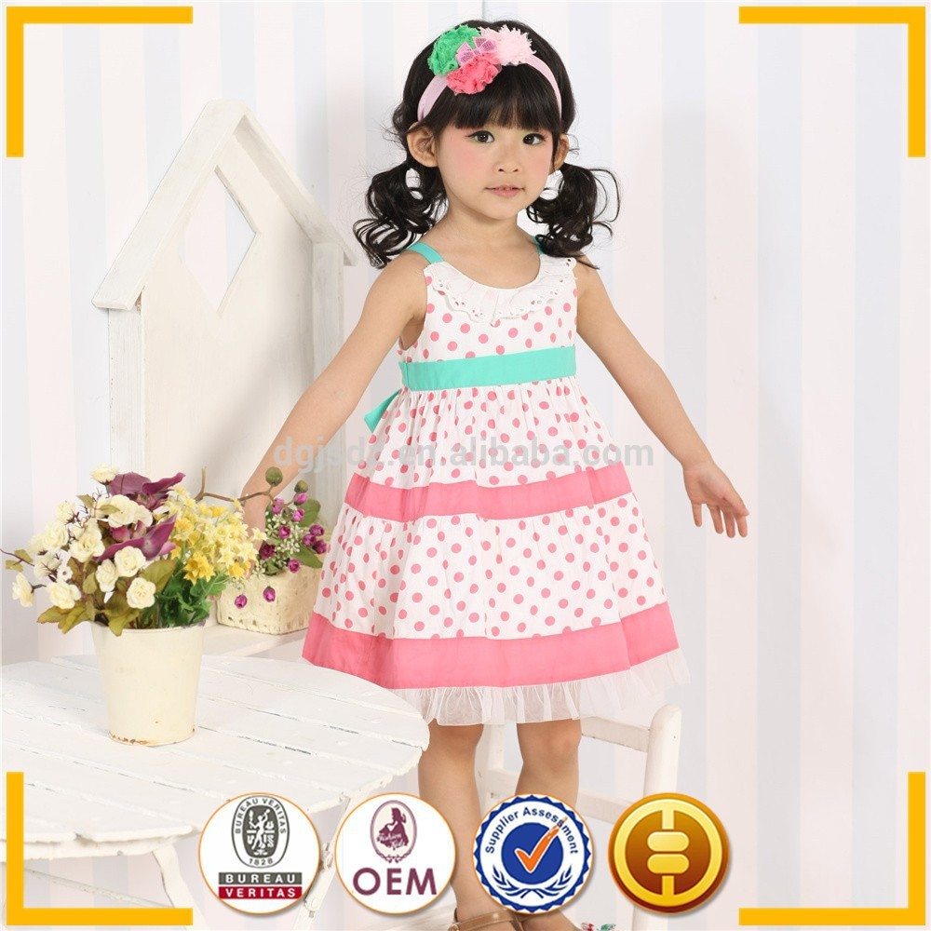
+ Đây là cái gì?
+ Váy có màu gì?

Slide 11
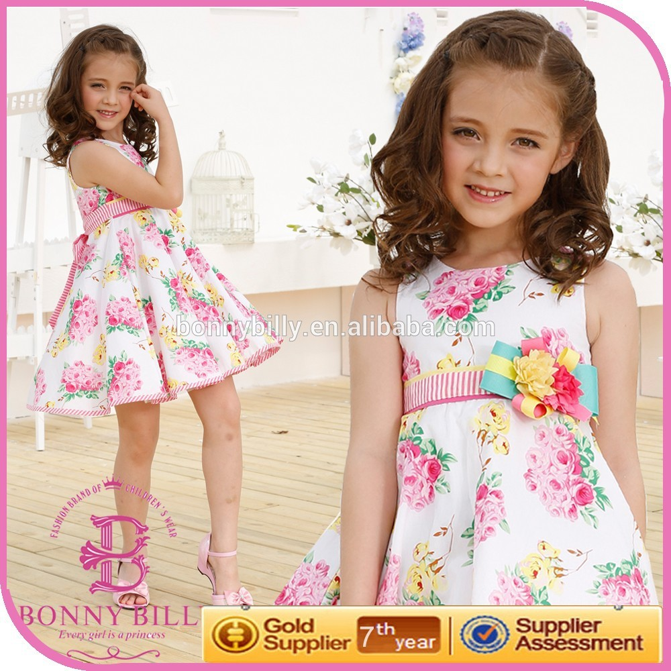
+ Theo các con váy là trang phục của bạn nào? Và được sử dụng vào màu nào trong năm?

Slide 12

Mở rộng: Ngoài váy ra thì còn những trang phục nào dành cho bạn gái ?
(Cho trẻ quan sát áo hai dây, quần soóc)

Slide 13
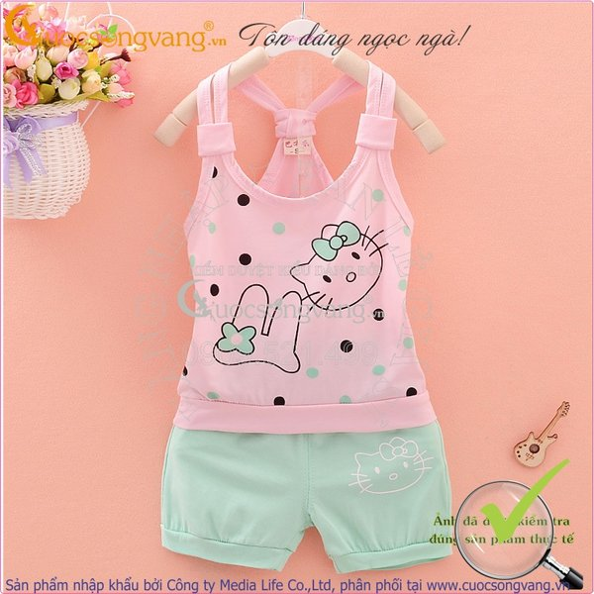
Áo ba lỗ
Quần đùi

Slide 14
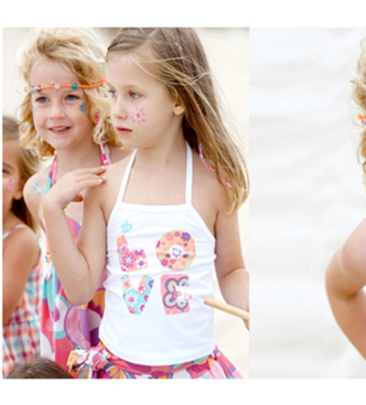
Áo hai dây

Slide 15
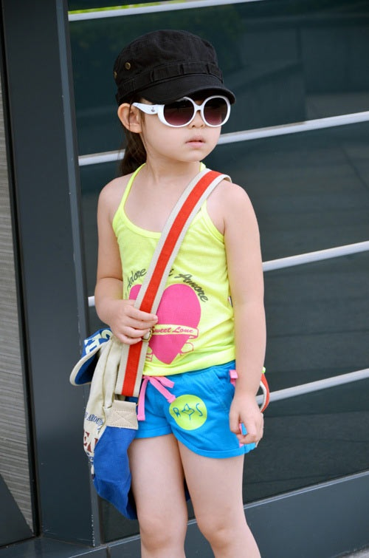

Slide 16
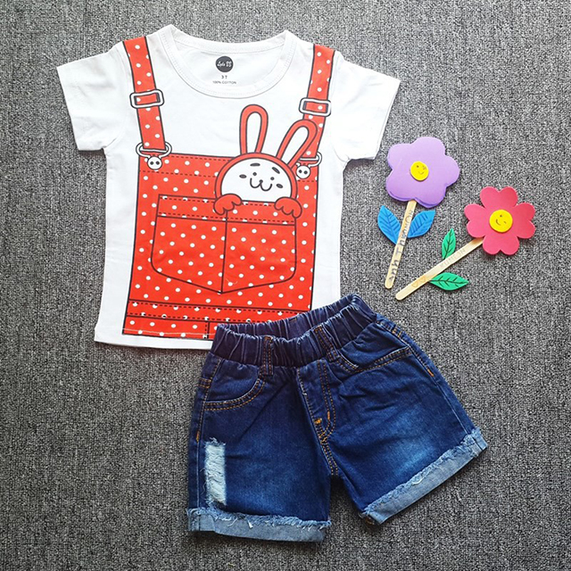

Slide 17

Đây là những trang phục mùa hè dành cho các bạn con gái. Quần áo màu hè thường được làm bằng những chất liệu vải cotton, mỏng, nhẹ và rất mát.

Slide 18
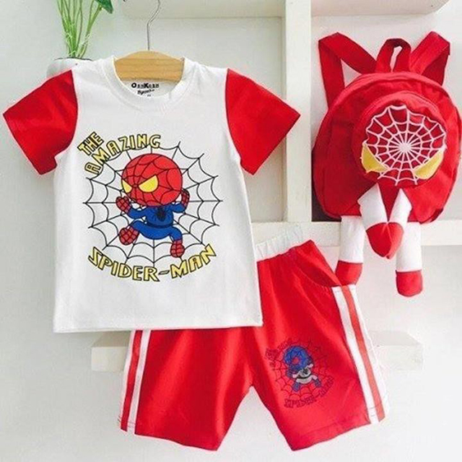
+ Đây là gì?
+ Bộ quần áo có màu gì?

Slide 19
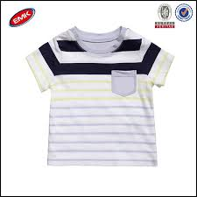
Chúng mình cùng nhìn xem đây là áo cộc tay dành cho bạn trai hay bạn gái?

Slide 20
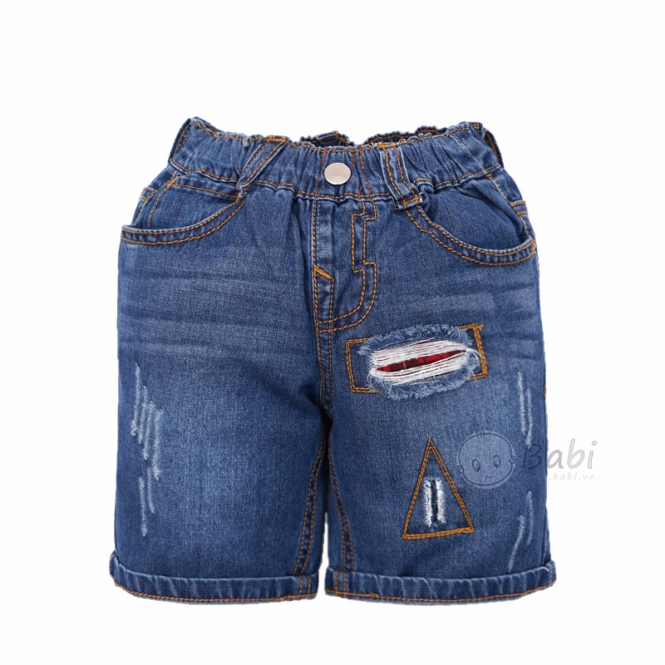
Còn chiếc quần này như thế nào? Quần ngắn hay dài?

Slide 21
Mở rộng: Những trang phục mùa hè nào dành cho các bạn con trai? (Cho trẻ quan sát thêm áo ba lỗ, áo phông cộc tay, quần dài)

Slide 22
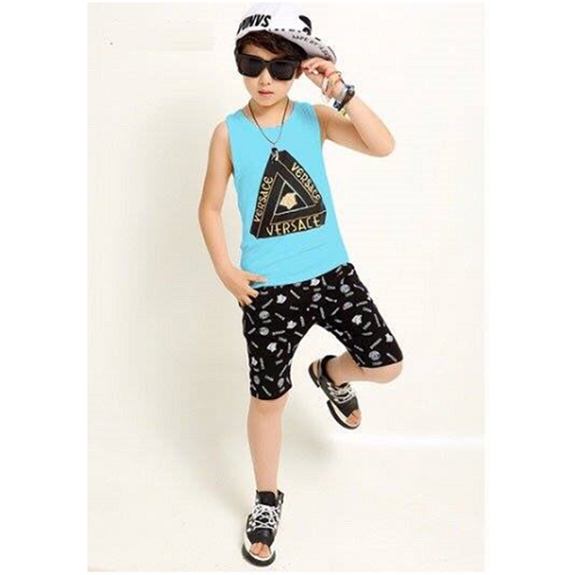
Áo ba lỗ
Quần ngố

Slide 23
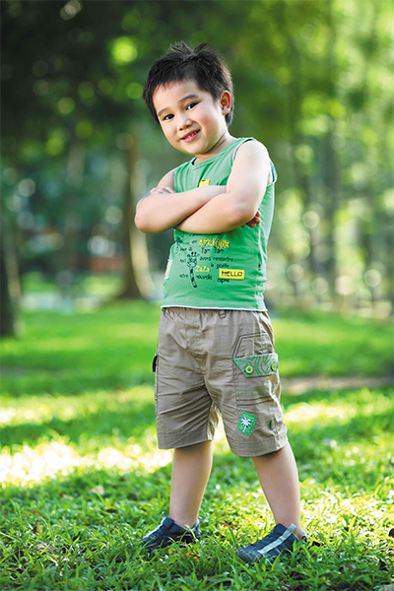

Slide 24
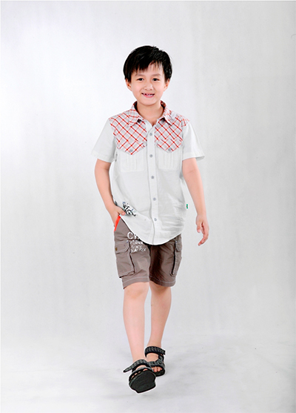
Áo sơ mi

Slide 25
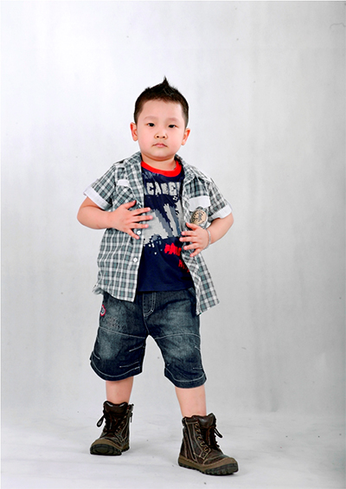

Slide 26
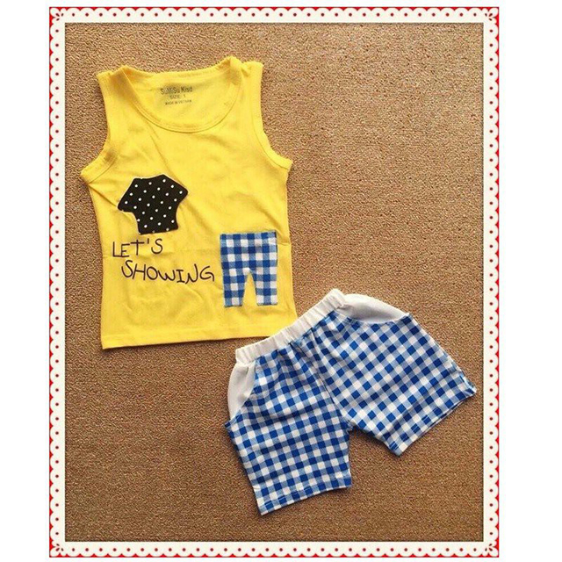

Slide 27

Trang phục mùa hè dành cho những bạn trai được làm từ những chất liệu cotton, mỏng nhẹ, thoáng mát thấm mồ hôi và cũng có rất nhiều kiểu dáng , màu sắc đẹp mắt.

Slide 28
GD: Các con phải biết giữ gìn quần áo sạch sẽ, gọn gàng.

Slide 29


